Slide 1
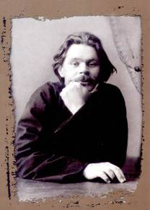
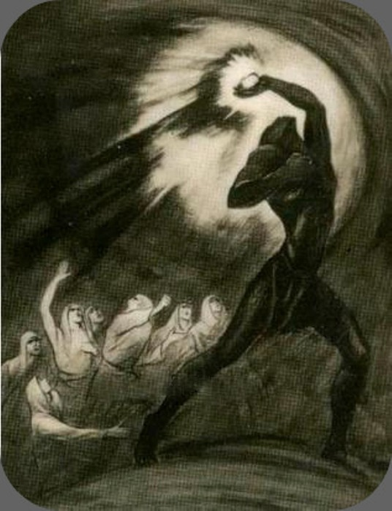
Легенда о Данко
М.Горький

Slide 2
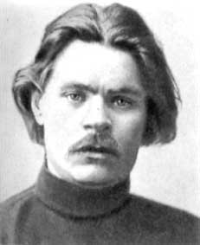
«Свинцовые мерзости русской жизни» -
«тот тесный, душный круг
жутких впечатлений, в котором
жил... простой русский человек»
Хотя они и противны, хотя и давят нас, до смерти расплющивая множество прекрасных душ, — русский человек все-таки настолько еще здоров и молод душой, что преодолевает и преодолеет их.

Slide 3
«В жизни, знаешь ли ты, всегда есть место подвигам. И те, которые не находят их для себя, - те просто лентяи или трусы»
М.Горький
«Старуха Изергиль»

Slide 4
Подвиг -
доблестное, важное для многих людей действие; героический поступок, совершенный в трудных условиях

Slide 5
1 группа
- Какими мы видим людей племени?
- Можно ли людей племени назвать героями, способными на подвиг? Почему?
- Как описание природы подтверждает эту мысль?
- Какие художественные средства помогли автору создать образ природы?
- Чем она страшит людей?
2 группа
- Докажите, что дорога была трудной. Вычитайте детали, подтверждающие эту мысль
- Проследите, как менялось настроение людей, сравните с Данко.
- Дайте оценку поведению людей и Данко.
- Что лежит в основе его поступка?
3 группа
- Прочитайте библейскую легенду о Моисее
- Какие фрагменты соответствуют библейскому сюжету?
– Чем сюжет легенды о Данко отличается от библейской истории?

Slide 6
Стояли великаны-деревья, плотно обняв друг друга могучими ветвями (олицетворение)
Так густо переплелись его ветви, что сквозь них не видать было неба (гипербола)
Цепкий ил болота (эпитет)
Кольцо крепкой тьмы (метафора)
Лес гудел, точно грозил…людям (сравнение)
Тени от костров прыгали вокруг них в безмолвной пляске (олицетворение)

Slide 7
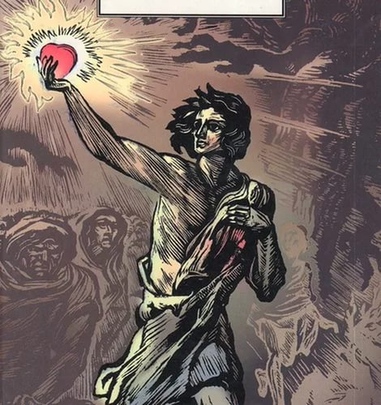
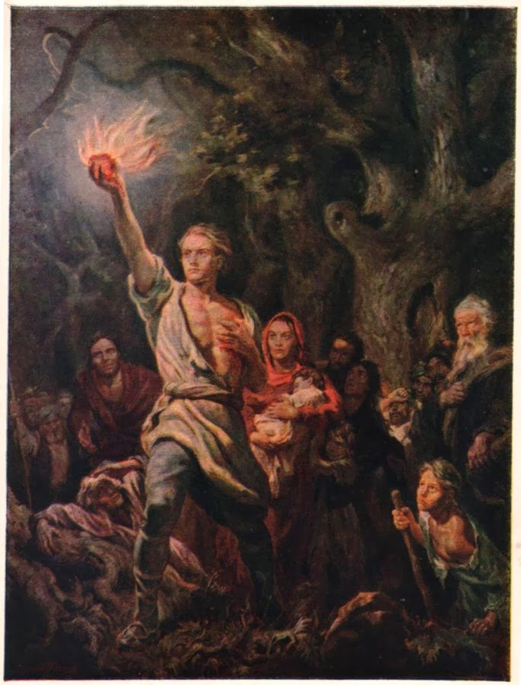

Slide 8
Люди | Данко
Стали роптать | Был бодр и ясен
Падали духом В злобе и гневе обрушились на Данко | Становясь против них грудью
Стали судить Как звери | Любил людей
Насторожились, как волки | Сердце вспыхнуло огнем
Бросились за ним очарованные | Вырвал сердце и поднял над землей Бросился вперед

Slide 9
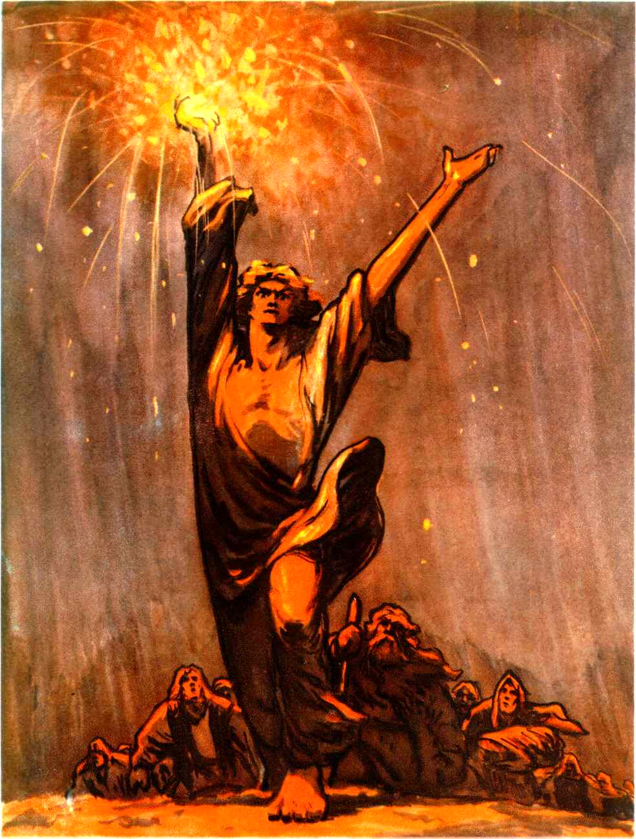
- Что я сделаю для людей?! - сильнее грома крикнул Данко.
И вдруг он разорвал себе грудь и вырвал из неё своё сердце и высоко поднял его над головой.
оно пылало так ярко, как солнце, и весь лес замолчал, освещённый этим факелом великой любви к людям.

Slide 10
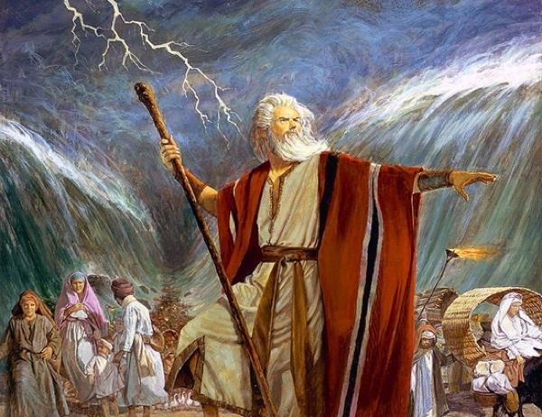

Slide 11
Повелел Бог Моисею вывести еврейский народ из Египта. Сотни лет прожили евреи в Египте, и им очень грустно расставаться с насиженными местами. Составились обозы, и евреи тронулись в путь.
Вдруг египетский царь пожалел, что отпустил своих рабов. Случилось так, что евреи подошли к морю, когда увидели позади себя колесницы египетских войск. Взглянули евреи и ужаснулись: впереди море, а сзади вооруженное войско. Но милосердный Господь спас евреев от гибели. «И простер Моисей руку свою на море, и гнал Господь море сильным восточным ветром всю ночь и сделал море сушею, и расступились воды. И пошли сыны Израилевы среди моря по суше: воды же были им стеною по правую и по левую сторону» [1:II,14]
Далее евреи шли по пустыне, и Господь постоянно заботился о них. Господь велел Моисею ударить палкой по скале, и из нее хлынула холодная вода. Много милостей оказывал Господь евреям, но они не были признательны. За непослушание и неблагодарность Бог наказал евреев: сорок лет они блуждали в пустыне, никак не могли прийти в землю, обещанную Богом. Наконец, Господь сжалился над ними и приблизил их к этой земле. Но в это время вождь их Моисей умер.[ 1:II,3–18]

Slide 12
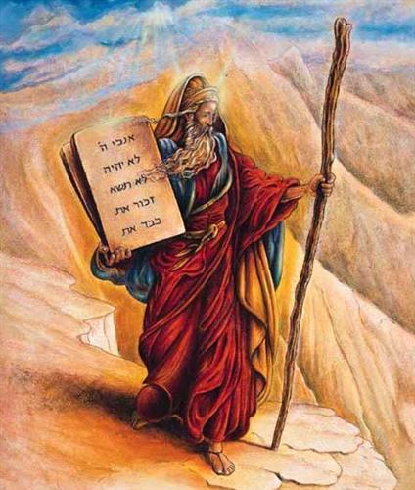

В чём сходство библейской истории и легенды о Данко?
Чем сюжет легенды о Данко отличается от библейской истории?

Slide 13
Синквейн
1 строка – одно существительное - тема
2 строка – два прилагательных
3 строка – три глагола - действия в рамках темы.
4 строка – фраза, несущая определенный смысл.
5 строка – заключение в форме существительного (ассоциация с первым словом).

Slide 14
Данко.
Смелый, красивый.
Жалел, спасал, погиб.
Красивые – всегда смелы.
Подвиг.
Данко.
Бесстрашный, мужественный.
Жалеет, любит, жертвует.
Может победить смерть.
Герой

Slide 15
Спасибо за урок!

